Slide 1
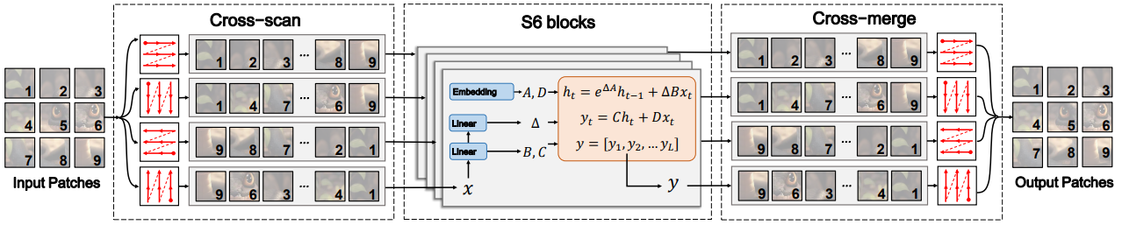
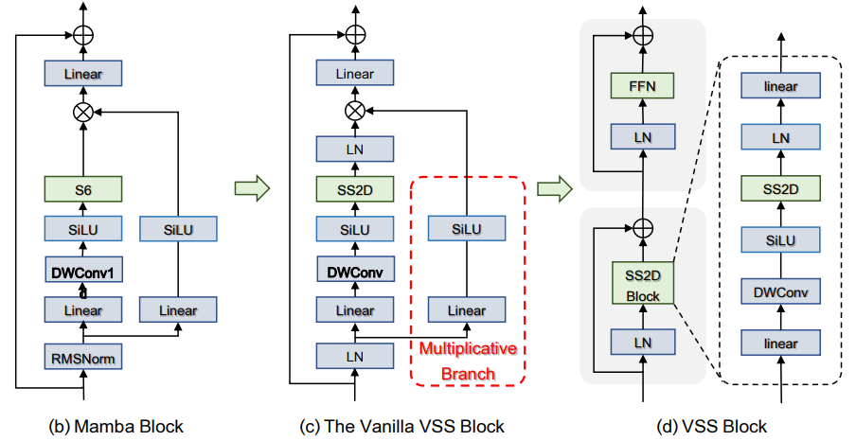
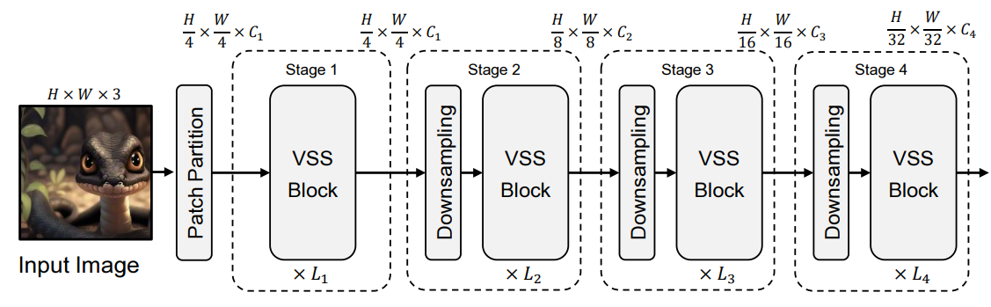
VMamba: Visual State Space Model
2D-Selective-Scan (SS2D)示意图
VMamba的pipeline图
主要贡献：
提出了 VMamba，一种基于 SSM 的视觉骨干网络，具有线性时间复杂度。通过一系列架构设计和实现细节的改进，提高了 VMamba 的推理速度。
引入了 2D 选择性扫描（SS2D），以弥合 1D 数组扫描与 2D 平面遍历之间的差距，从而促进选择性 SSM 在处理视觉数据时的扩展。
VMamba 在多个视觉任务（包括图像分类、目标检测和语义分割）中表现出良好的性能，并在输入序列长度方面展现了显著的适应性，计算复杂度呈线性增长。
三种block示意图

Slide 2
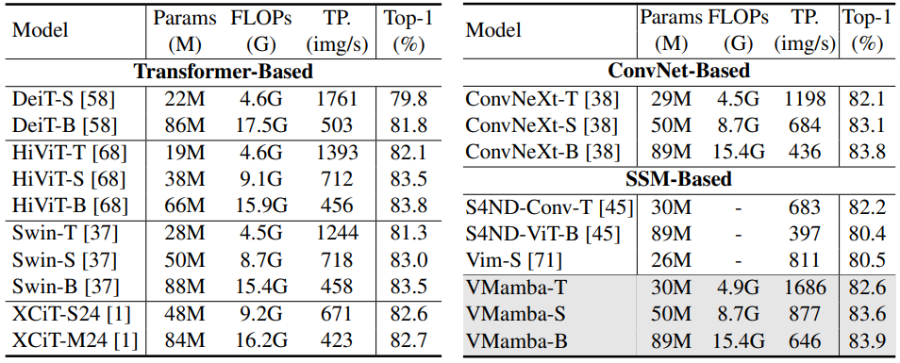
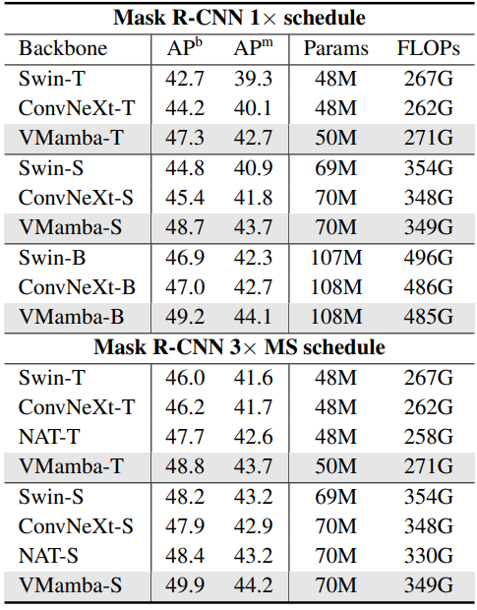
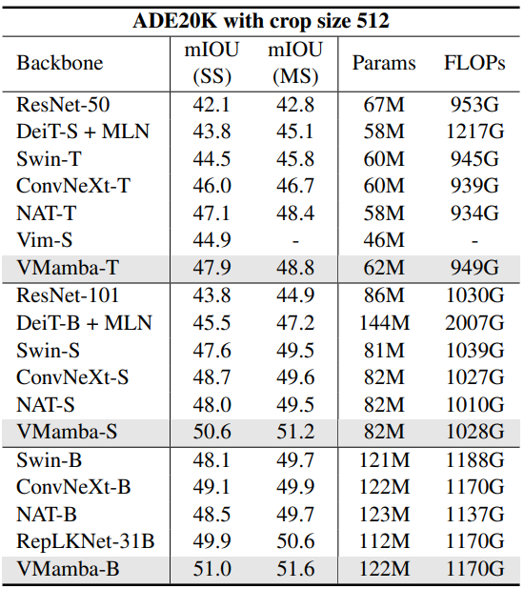
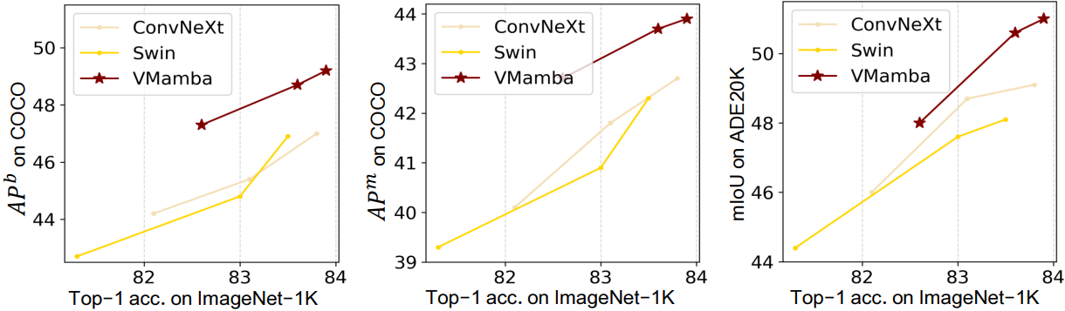
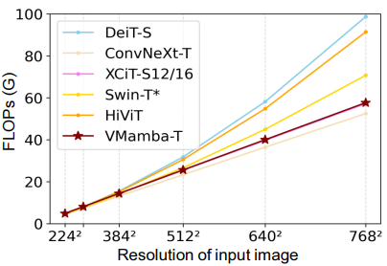
VMamba: Visual State Space Model
ImageNet-1K实验分析
COCO和ADE20K的实验分析
多数据集综合性能分析
VMamba在ImageNet-1K、COCO和ADE20K数据集取得了优秀的性能。
随着输入图像分辨率的增强，VMamba的计算开销线性增加，大大由于Swin-T、DeiT-S等平方级复杂度的方法
计算复杂度分析

Slide 3
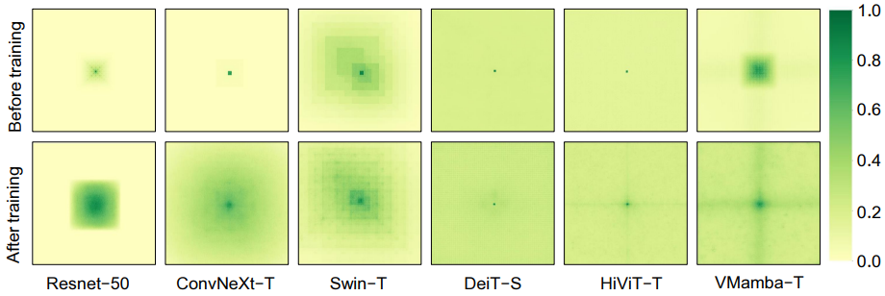
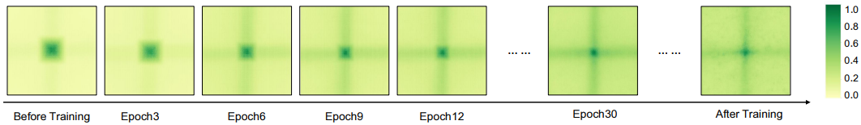
VMamba: Visual State Space Model
VMamba与CNN、VIT的感受野可视化
训练过程的感受野变化
VMamba的感受野更多的关注同行同列
VMamba训练初期感受野关注于局部，后期关注于全局。

Slide 4
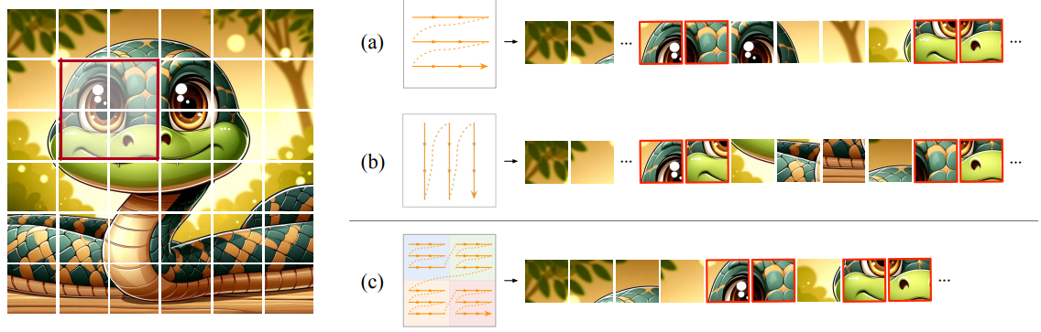
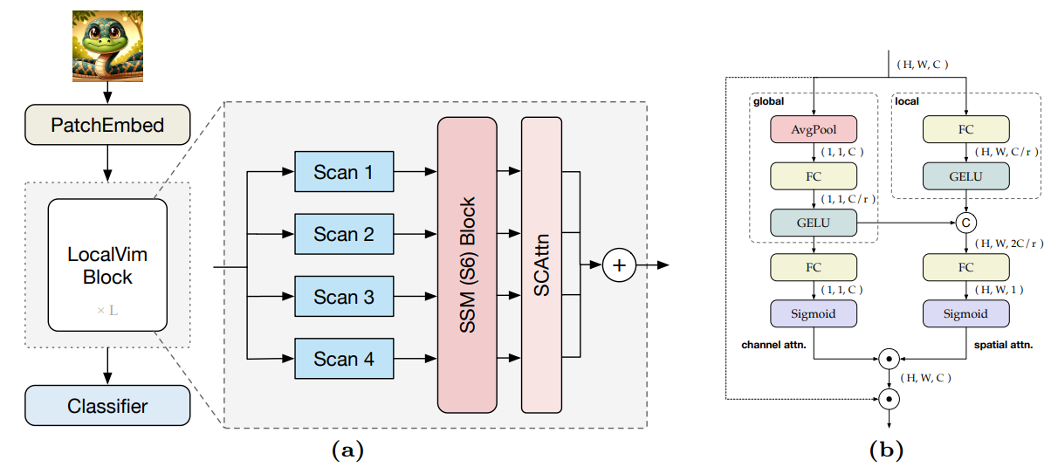
LocalMamba: Visual State Space Model with Windowed Selective Scan
主要贡献：
引入了一种新颖的扫描方法，针对SSM进行了局部扫描，采用不同的窗口，显著增强了LocalMamba捕捉详细局部信息与全局上下文的能力。
开发了一种在不同网络层中搜索扫描方向的方法，使LocalMamba能够识别和应用最有效的扫描组合，从而提升网络性能。
提出了两种模型变体，设计了Plain结构和分层结构。通过在图像分类、目标检测和语义分割任务上的大量实验，证明了LocalMamba在性能上显著优于以往的研究。例如，在语义分割任务中，使用相似数量的参数，我LocalVimS在mIoU（SS）上大幅超越了Vim-S，提升幅度达1.5。
窗口化选择性扫描示意图
LocalMamba的Pipeline图
SCAttn模块图

Slide 5
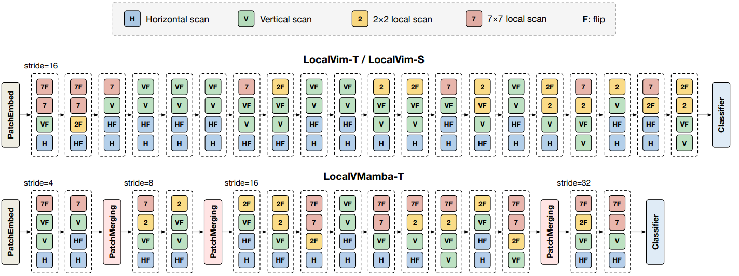
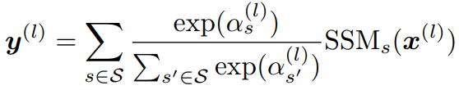
LocalMamba: Visual State Space Model with Windowed Selective Scan
各层选择性扫描搜索结果
将整个搜索空间构建为一个过参数化的网络，在遵循标准训练协议的同时优化网络参数和架构变量α。
训练完成后，通过选择具有最高softmax概率的四个方向来推导最佳方向选项。

Slide 6
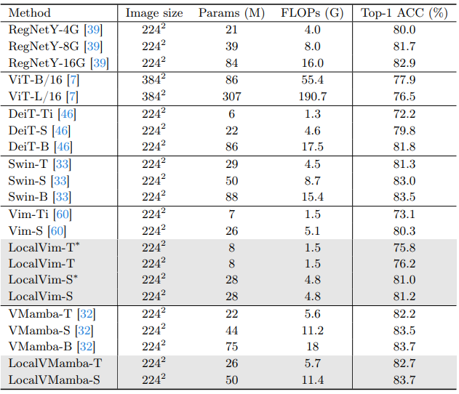
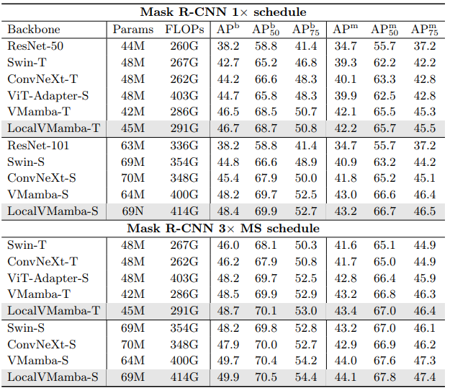
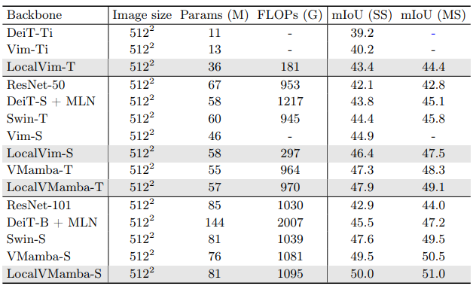
EfficientVMamba: Atrous Selective Scan for Light Weight Visual Mamba
ImageNet-1K实验分析
COCO实验分析
ADE-20K实验分析
通过引入窗口化扫描捕获更多的细节信息：
LocalVim在ImageNet-1K数据集取得了3.1%的ACC提升，在ADE-20K数据集取得了2.8%的mIoU提升；
LocalVMamba在ImageNet-1K数据集取得了0.5%的ACC提升，在COCO数据集取得了0.2%的AP提升，在ADE-20K取得了0.5%的mIoU提升。

Slide 7
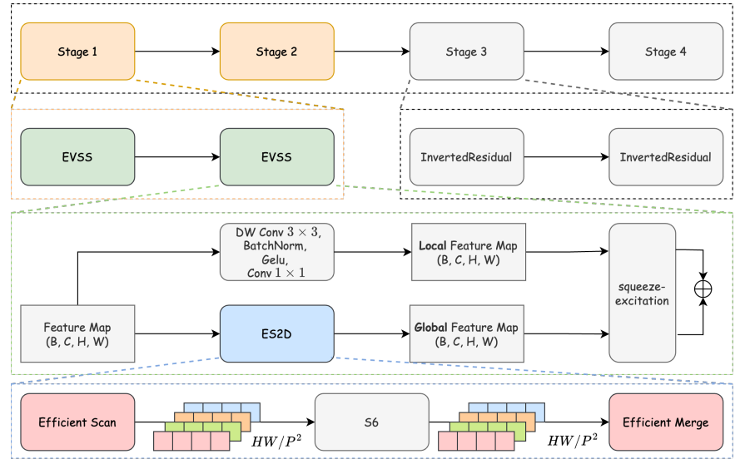
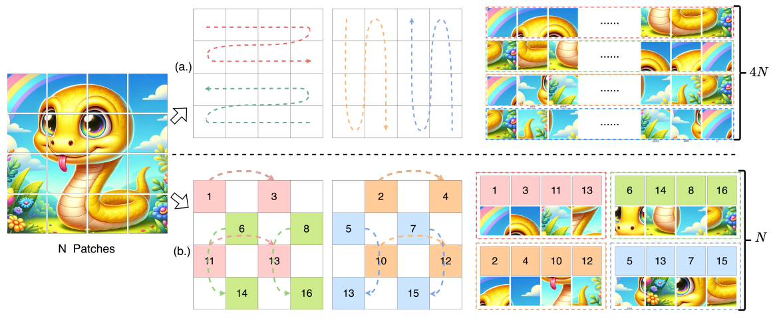
EfficientVMamba: Atrous Selective Scan for Light Weight Visual Mamba
Atrous Selective Scan示意图
EfficientVMamba的Pipeline图
主要贡献：
提出了一种基于空洞卷积的选择性扫描策略，通过在空间各自领域中实现新颖的跳跃采样和重组补丁来实现。该策略优化了构建模块，以高效提取全局依赖关系，同时降低计算复杂度（从O(N)降至O(N/p²)，步长为p）。
引入了一个双路径模块，将高效扫描策略用于全局特征捕获，与用于高效局部特征提取的卷积分支相结合，并配备通道注意力模块，以平衡全局特征和局部特征的整合。此外，通过在早期阶段使用高分辨率的SSM来促进更好的全局捕获，同时在低分辨率下采用CNN以提高效率，从而提出了更合理的SSM和CNN块的分配。
在图像分类、目标检测和语义分割任务上进行了广泛实验。广泛的实验论证了EfficientVMamba有效降低了模型的FLOPs，同时与现有轻量级模型相比，取得了显著的性能提升。

Slide 8
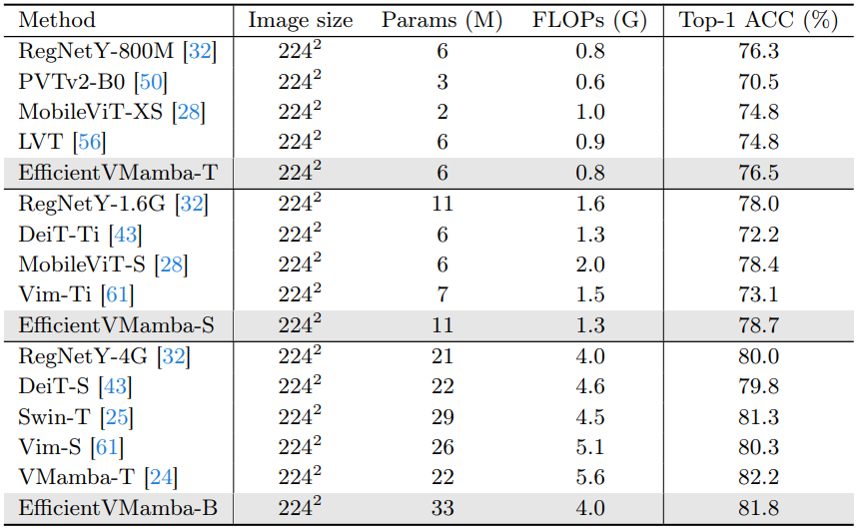
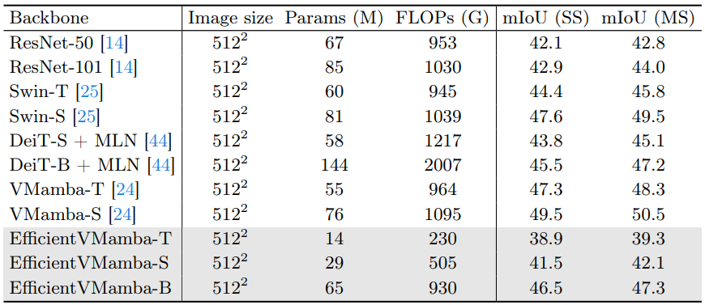
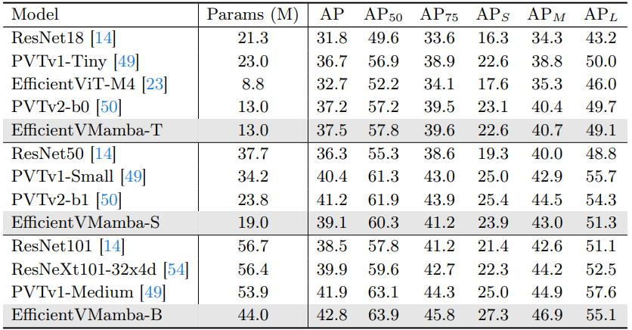
EfficientVMamba: Atrous Selective Scan for Light Weight Visual Mamba
COCO实验分析
ImageNet-1K实验分析
EfficientVMamba计算开销和准确率方面实现了与Vim、MobileViT等模型可比较的性能
ADE20K实验分析

Slide 9
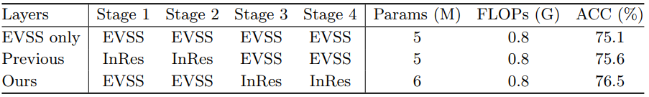
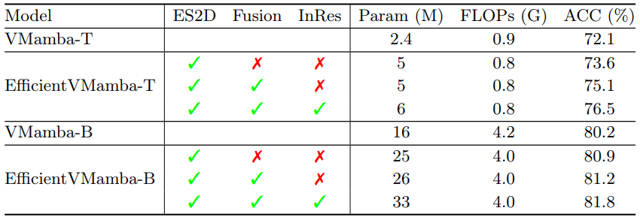
EfficientVMamba: Atrous Selective Scan for Light Weight Visual Mamba
各个Stage的Block类型配置消融研究
提出的各个组件的消融研究
将EVSS放置在backbone的前两个Stage用于捕获丰富的全局信息对于整体性能增益更优
EVSS需要结合InRes Block弥补其局部细节信息捕获能力较弱的短板
ES2D、Fusion、InRes等模块的消融研究验证了架构设计的合理性

Slide 10
个人总结
潜在的改进路线：
三种扫描方式可以统一于一种更加通用的扫描范式，同时可以进一步的延伸扩展，比如：扫描的方向可以进一步扩展为沿对角线的蛇形走位扫描；
多种选择性扫描方式的搜索可以借鉴MoE的思想，实现推理时的输入感知搜索，而不是仅仅在训练过程中搜索，推理时候固定架构。
多种扫描方式的Merge过程可以借鉴RepVGG的重参数化思想，将多个分支的扫描合并，降低计算开销。
个人进展：
尝试了基于窗口shuffle的多样化扫描方式，实现一种更加通用的扫描方式；
尝试基于MoE的输入感知搜索，实现推理时的更智能的架构搜索；
尝试合并多个扫描分支，以实现更低的计算开销，正尝试RepVGG；

